Slide 1
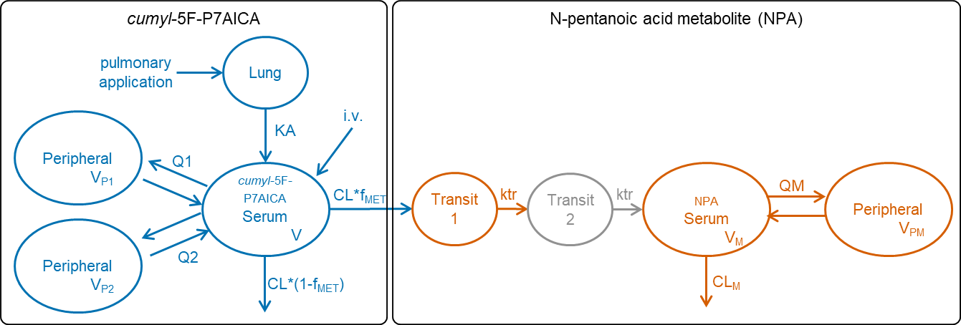
Fig. SI 1 2

